Slide 1
HTML5 기본 구조와 작성법
2

Slide 2
학습목표
태그(Tag), 요소(Element), 속성(Attribute)의 의미를 파악합니다.
HTML 페이지의 기본 작성 방법을 파악합니다.
검사로 디버그하는 방법을 익힙니다.
내용
HTML5 기본 용어 정리
HTML5 페이지 기본 구조
HTML5 페이지 기본 작성법
CSS3의 종류와 기본 작성법
자바스크립트의 종류와 기본 작성법
검사를 이용한 오류 확인

Slide 3
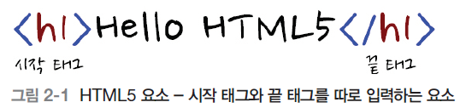
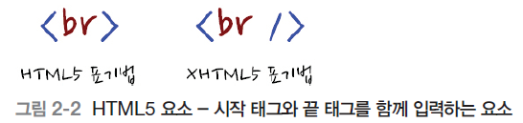
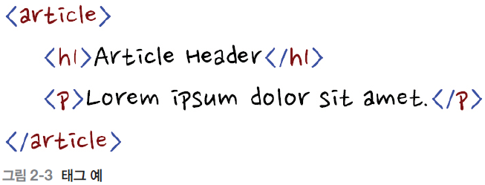
1. HTML5 기본 용어 정리
태그와 요소
요소 : 제목, 본문, 이미지 등 HTML 페이지에 위치
태그 : 요소를 만들 때 사용하는 기호

Slide 4
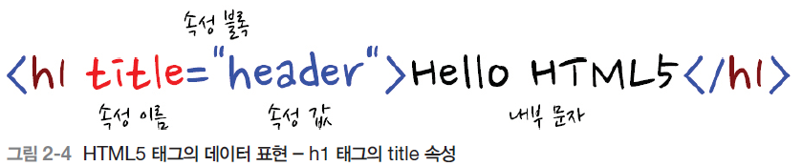
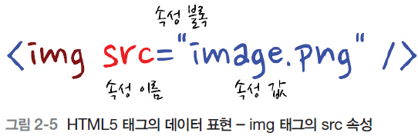
1. HTML5 기본 용어 정리
속성
속성 : 태그에 추가 정보를 부여

Slide 5
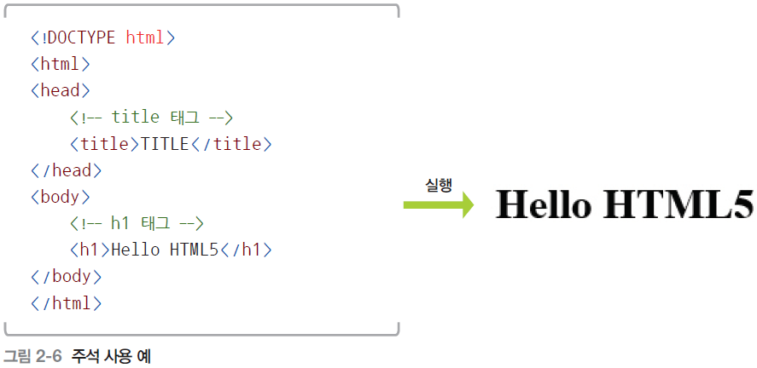
1. HTML5 기본 용어 정리
주석
주석 : 코드 설명을 기록(프로그램의 실행에 영향을 미치지 않음)

Slide 6
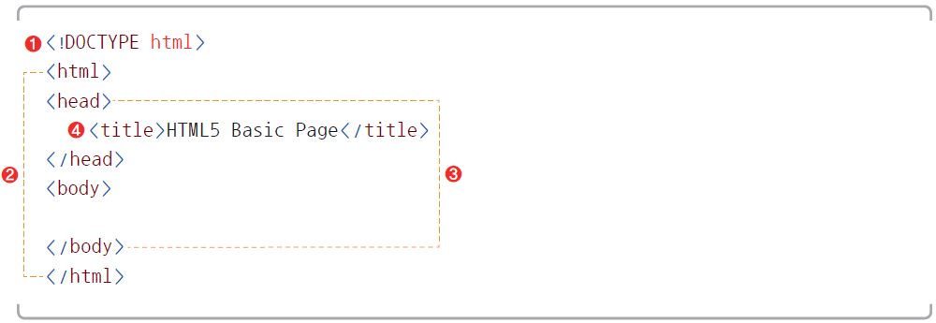

2.HTML5 페이지 기본 구조
❶ !DOCTYPE html 태그
모든 HTML5 문서는 반드시 <!DOCTYPE html> 태그를 문서의 첫 행에 표기
❷ html 태그
모든 HTML 페이지의 루트(기본) 요소
모든 HTML 태그는 html 태그의 내부에 작성
html 태그에는 lang 속성 입력 가능

Slide 7
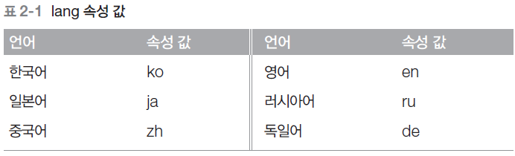
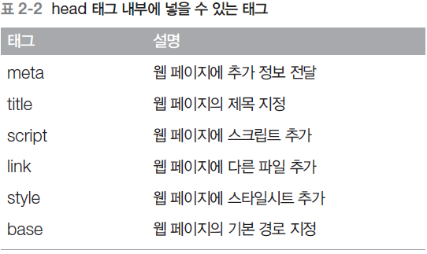
2.HTML5 페이지 기본 구조
❸ head와 body 태그
body 태그 : 사용자에게 실제로 보이는 부분
head 태그는 : body 태그에 스타일 시트와 자바스크립트를 제공

Slide 8
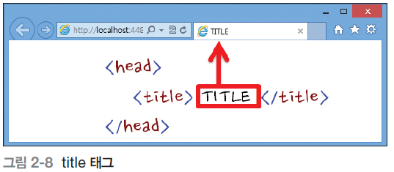
2.HTML5 페이지 기본 구조
❹ title 태그
웹 브라우저에 표시하는 제목 지정

Slide 9
3. HTML5 페이지 기본 작성법
[예제 2-1] HTML5 페이지 작성하고 실행
1. 새 파일 열기 : 메모장 에디터 [File ] - [새로 만들기 ]

Slide 10
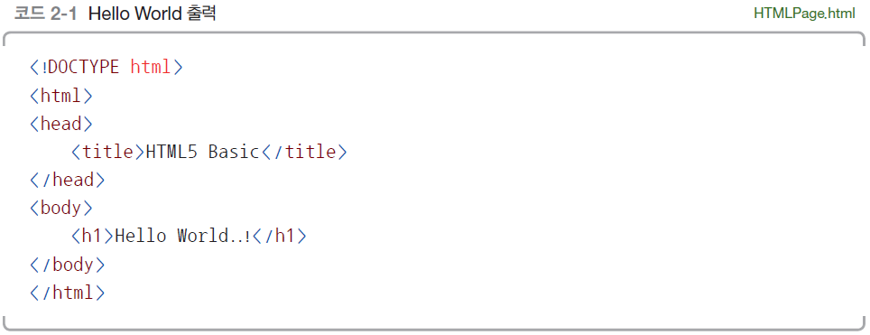
3. HTML5 페이지 기본 작성법
3. 코드 작성

Slide 11
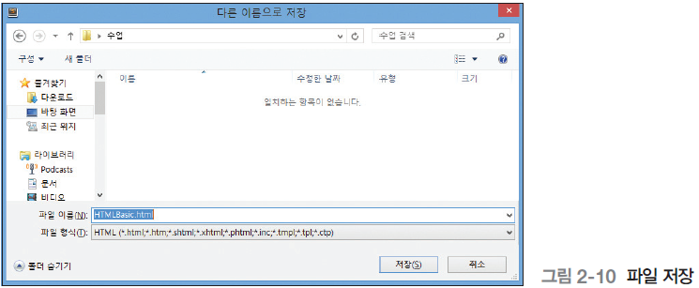
3. HTML5 페이지 기본 작성법
4. 파일 저장 : [File ]-[Save] 메뉴
반드시 OO.html 또는 OO.htm 형식으로 저장

Slide 12
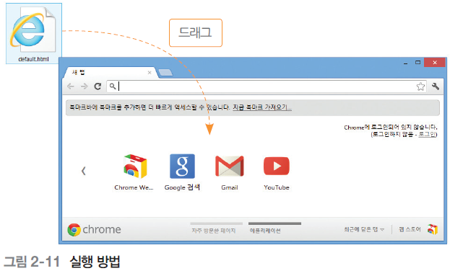
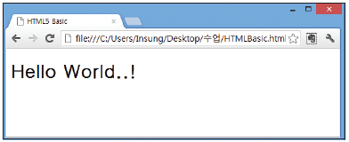
3. HTML5 페이지 기본 작성법
5. 실행 : HTML 페이지를 크롬(또는 Explorer)으로 드래그
6. 실행 결과 확인하기

Slide 13
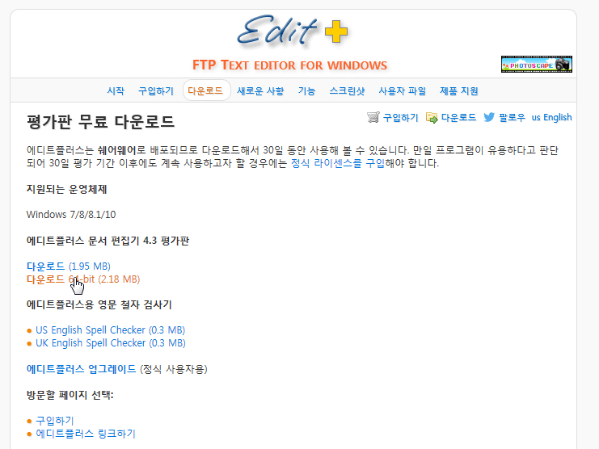
3. HTML5 페이지 기본 작성법
EditPlus 평가판 다운로드
http://www.editplus.com/kr/download.html

Slide 14
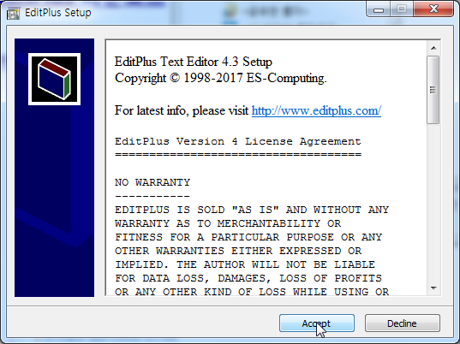
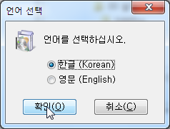
3. HTML5 페이지 기본 작성법
다운로드한 파일 실행

Slide 15
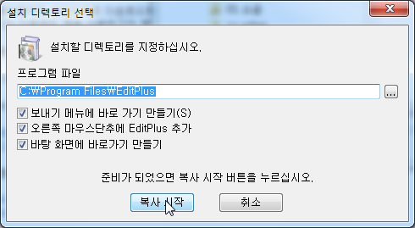
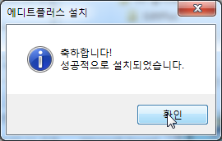
3. HTML5 페이지 기본 작성법

Slide 16

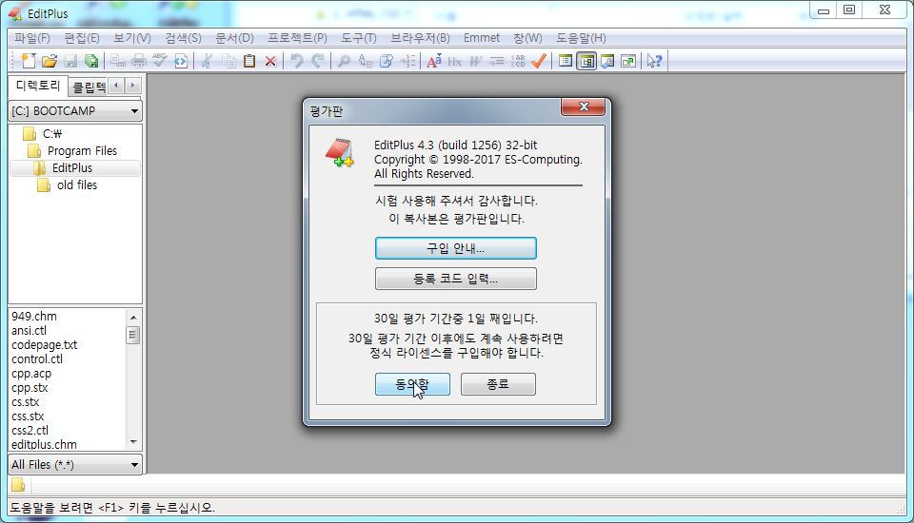
3. HTML5 페이지 기본 작성법
Editplus 실행

Slide 17
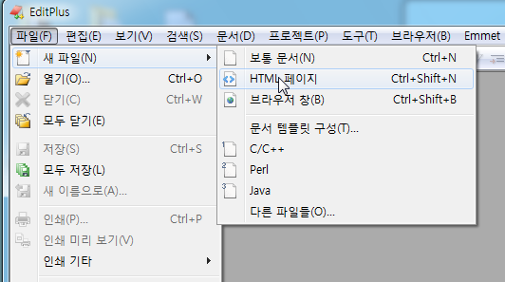
3. HTML5 페이지 기본 작성법
Editplus
HTML 파일 생성

Slide 18
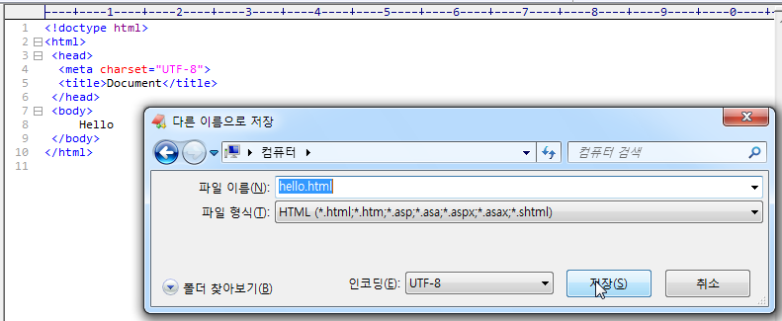
3. HTML5 페이지 기본 작성법
Editplus
저장

Slide 19
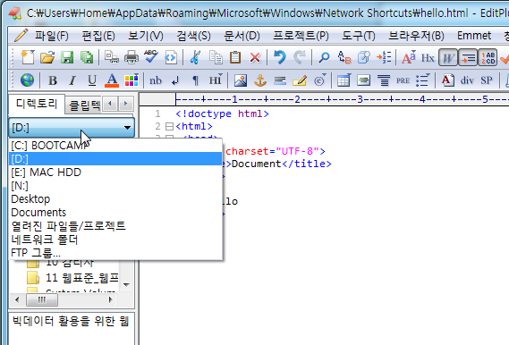
3. HTML5 페이지 기본 작성법
Editplus
디렉토리 변경

